Slide 1
RADYASYON DOZ BİRİMLERİ

Slide 2
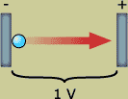
Enerji Birimi
Parçacık ve nükleer fizikte enerjiyi eV ile ifade ederiz
eV, bir e yüküne sahip parçacığı 1 volt luk potansiyelde hızlandırdığımızda kazandığı enerji
1 MeV = 10⁶ eV
1 GeV = 10⁹ eV
1 TeV = 10¹² eV

Slide 3
AKTİVİTE

Slide 4
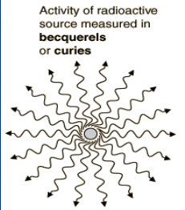
AKTİVİTE
Aktivite; bir radyoaktif maddenin herhangi bir andaki sahip olduğu radyoaktif çekirdek sayısını ifade etmek için kullanılan bir kavramdır.

Slide 5
AKTİVİTE
Radyoaktif maddenin birim zamandaki bozunma sayısıdır.
Aktivite eski birimi Curie (Ci), yeni birimi ise Becquerel (Bq) dir.
Bir Curie 1 gramlık Ra - 226 ‘nın sahip olduğu aktivite miktarıdır.
1 Becquerel = 1 parçalanma/s
1 Ci = 3.7x10¹⁰ parçalanma/s = 3.7x10¹⁰ Bq

Slide 6
Aktivite Birimi
Özel Birim : Curie ( Ci )
SI Birimi : Becquerel ( Bq )
Curie : Saniyede 3.7x 10¹⁰ parçalanma veya bozunma gösteren maddenin aktivitesidir.
Becquerel : Saniyede 1 parçalanma yapan çekirdeğin aktivitesidir.
1 Ci = 3.7x10¹⁰ Bq
1 Bq = 2.7x10⁻¹¹ Ci
Örnek: 50 Ci - Ir-192 = 50x3.7x10¹⁰ Bq = 1.85 TBq

Slide 7
IŞINLANMA
( EXPOSURE )

Slide 8
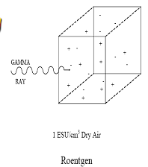
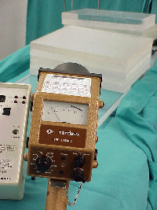
Işınlama Dozu: X
Işınlama Dozu, iyonlaştırıcı elektromanyetik radyasyonun, havada yarattığı iyonlaşma yeteneğini temel alan dozimetrik bir kavramdır.
Bu kavram, sadece, elektromagnetik ışınlar için geliştirilmiştir.
Emg ışınlar, hastayla (direk ışınlar) veya görevliyle (saçılan radyasyon) etkileşmeden önce, hava molekülleri ile etkileşir.
Işınlama dozu (X) kavramı, Emg ışınlarının havada yaratacağı belirgin etkinin büyüklüğünü ifade eden bir kavramdır.
Canlı dokusunda yaratılacak herhangi bir radyasyon etkisi, bu etkiyle orantılıdır.

Slide 9
Işınlanma birimi Röntgen’dir.
Röntgen, normal şartlarda ( 0⁰C sıcaklık, 760mmHg açık hava basıncında ) 1cm³ havada ( 0.001293 g )
1 elektrostatik yük birimi kadar yük oluşturan radyasyon miktarıdır.
Tanım olarak, radyasyonun birim kütlede oluşturduğu iyonizasyon miktarıdır.
Sadece x ve gama ışınlarının havada oluşturdukları iyonizasyonun ölçülmesinde kullanılır.

Slide 10
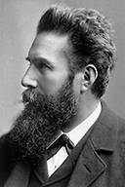
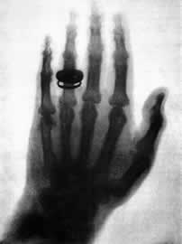
Işınlama Birimi
The first x-ray Frau Röntgen's left hand
Wilhelm Röntgen
Özel Birim : Röntgen ( R )
SI Birimi : Coulomb/kg ( C/kg )
Röntgen : Normal hava şartlarında havanın 1 kg ’ında 2.58x10⁻⁴ C’ luk elektrik yükü değerinde pozitif ve negatif iyonlar oluşturan x ve gamma ışını miktarıdır.
1 R = 2.58x10⁻⁴ C / kg 1C/kg = 3.88x10³ R

Slide 11
RÖNTGEN
X ( exposure ) = dQ/dm
1 esb oluşturmak için, 2.08x10⁹ iyon çifti, 1 iyon oluşturmak için 1.6x10⁻¹⁹ C ’luk elektrik yükü gereklidir.
1Röntgen = 1esb / 0.001293g
= 2.08x10⁹x1.6x10⁻¹⁹ / 0.001293x10⁻³
= 2.58x10⁻⁴ C/kg ( SI )
1C/kg = 3876 R

Slide 12
KERMA

Slide 13
Kerma ( Kinetic Energy Released in Material )
Kerma; ortamın birim kütlesinde yüksüz iyonizan parçacıklar tarafından serbest hale getirilen bütün yüklü iyonizan parçacıkların ilk kinetik enerjilerinin toplamıdır.

Slide 14
Bir foton ışını iki şekilde ortama enerji transferi gerçekleştirir:
Bir fotonun atomla etkileşmesi, elektronları harekete geçirir.
Yüksek enerjili elektronlar enerjilerini uyarılma yoluyla ortama bırakırlar.
Foton bir noktadaki enerjisinin bir kısmını elektrona transfer eder ve ona kinetik enerji kazandırır. O noktadaki, enerjinin transfer olayına KERMA ( kinetic energy released in material ) adı verilir.

Slide 15
KERMA
Elektronların başlangıç kinetik enerjilerinin çok büyük bir kısmı düşük atom numaralı malzemeler ( hava, su, yumuşak doku ) içinde elastik olmayan çarpışmalarla ( iyonlaşma ve uyarılma ) kaybedilir. Kalan küçük kesir ise atom çekirdeği ( bremsstrahlung ) ile ışınlayıcı ( radiative ) etkileşmelerde kaybolur.
Bundan dolayı KERMA iki parçaya ayrılabilir:
K = K^{col} + K^{rad}
D ( absorbe doz ) = K(1-g ) = K^{col}
( g = 0.003, frenleme x-ışını oluşma olasılığı )
Absorbe doz = KERMA – Bremsstrahlung

Slide 16
KERMA
d E ( tr )
KERMA = --------------- = J/kg = ( Gray ) d m
dE ( enerji )
D ( Absorbe doz ) = -------------------------------
d m ( Kütle)
KERMA = K_{col} + K_{rad}
Absorbe Doz = KERMA – Bremss ( Frenleme X-ışınları )

Slide 17
ABSORBE DOZ

Slide 18
ABSORBE DOZ
Absorbe doz, herhangi bir maddenin birim kütlesinde absorblanan herhangi bir radyasyon enerjisi miktarını göstermek için kullanılan bir kavramdır.
D = dE/dm
Eski birimi Rad ’dır. Soğurucu malzemenin 1 gramında soğurulan 100 erg’lik enerjidir.
Yeni birim Gray ( Gy ), soğurucu malzemenin 1kg’ında soğurulan 1 J ’lük enerjiye karşılık gelir. 1 Gy = J/kg
1Rad = 10⁻² Gray, 1 Gy = 100 rad

Slide 19
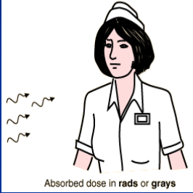
Absorbe Doz
Özel Birim : Rad
SI Birimi : Gray ( Gy )
Rad : Işınlanan maddenin 1 kg ’ına 10⁻² joule ’lük enerji veren radyasyon miktarıdır. Soğurulan enerji parçacık veya foton olabilir.
Gray : Işınlanan maddenin 1 kg ’ına 1 joule ’lük enerji veren radyasyon miktarıdır.
1 Rad = 10⁻² Gy
1 Gy = 100 Rad

Slide 20
ABSORBE DOZ
Hem direkt hem indirekt iyonizan radyasyonlara uygulanabilir.
Foton
Sekonder yüklü partikül (kerma)
Ortam (absorbe doz) bremsstrahlung

Slide 21
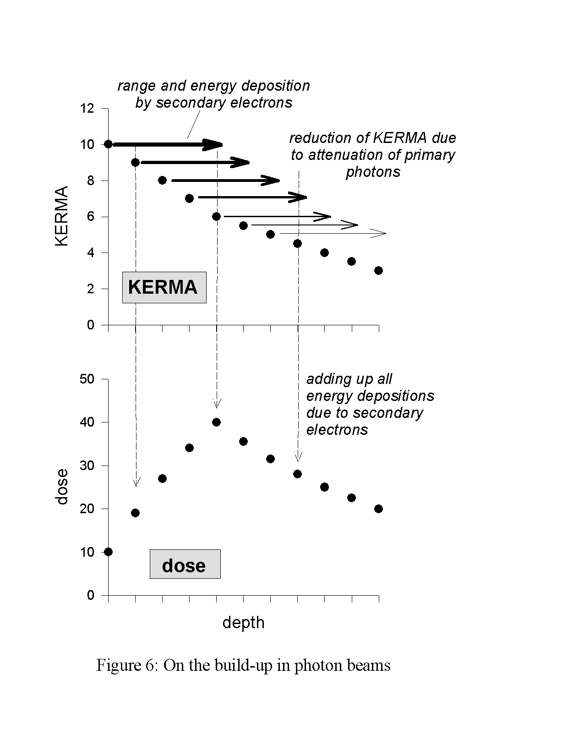
ABSORBE DOZ ve KERMA

Slide 22
EŞDEĞER DOZ

Slide 23
EŞDEĞER ( equivalent ) DOZ
Aynı enerjideki farklı radyasyonlar dokuda aynı biyolojik etkiyi meydana getirmezler. Radyasyon türüne bağlı bir kalite faktörü ( Q ) ile rölatif biyolojik etkinlik ( RBE ) tanımlanır.
Canlıda 1R ’lik x veya γ ışınının oluşturduğu biyolojik etkinin eşdeğerini oluşturan herhangi radyasyon miktarı Rem olarak ifade edilir.
SI birimi Sievert’tir ( Sv). 1Sv = 100 Rem

Slide 24
RADYASYON AĞIRLIK FAKTÖRLERİ
Radyasyonun tipi ve enerjisi | Radyasyonun ağırlık faktörü
Fotonlar ( Tüm enerjilerde) | 1
Elektronlar ( Tüm enerjilerde) | 1
Nötronlar, enerji < 10 keV | 5
10 keV-100keV | 10
>100keV-2MeV | 20
> 2 MeV-20 MeV | 10
> 20 MeV | 5
Alfa parçacıkları,fisyon ürünleri,ağır çekirdekler | 20

Slide 25
Eşdeğer Doz
Özel Birim : Rem
SI Birimi : Sievert ( Sv )
Farklı tip radyasyonlardan soğurulan doz eşit olsa bile biyolojik etkileri farklı olabilir.
Rem = Soğurulan Doz x Faktör
Sievert : 1 Gray ’lik x ve gamma ışını ile aynı biyolojik etkiyi meydana getiren radyasyon miktarıdır.
1 Rem = 10⁻² Sv
1Sv = 100 Rem = 1 J/ kg

Slide 26
EŞDEĞER DOZ
Radyasyona maruz kalan kişi, radyasyon çalışanı ise mesleki radyasyon ekspojuru, eşdeğer doz birimiyle (Rem) belirlenir.
1 Rem=100 erg/gr ’dır.
SI sisteme göre, Sievert (Sv) olarak adlandırılır. (1 Sv= 1 joule/kg)
1 Sv=100 Rem
Rad ve Rem ’in birimleri aynıdır.
Aralarındaki fark Rem ’in radyasyondan korunma amacıyla kullanılmasıdır.

Slide 27
EŞDEĞER DOZ
Absorbe doz biriminin kalite faktörüyle çarpımı, eşdeğer doz birimini verir.
RAD x Kalite faktörü = REM
Tanısal radyoloji pratiğinde, kalite faktörü 1 olarak kabul edildiğinden, absorbe doz birimi ile eşdeğer doz birimi aynıdır.
Tanısal dozlardaki x-ışını için 1 röntgenlik yumuşak doku ekspojuru, vücutta 1 rad’lık doz ve 1 rem’lik eşdeğer doz oluşturur.
Tanıda, Röntgen, RAD ve REM değerleri oldukça yüksek rakamlar oluşturduğundan bu birimlerden 1000 kat az olan miliröntgen, milirad ve milirem birimleri kullanılır.

Slide 28
Lineer Enerji Transferi (LET )
Dokuda her μm başına KeV cinsinden bırakılan enerji miktarını belirler ve (KeV/μm ) birimi ile ifade edilir.
α partikülleri, nötronlar ve protonlar yüksek LET değerli radyasyonlar, x ve γ ışınları ve elektronlar ise düşük LET değerli radyasyonlardır.

Slide 29
Relatif Biyolojik Etkinlik (RBE )
Farklı radyasyonlar için farklı RBE değerlerinin olması; radyasyonların yolu boyunca birim uzunlukta farklı değerde enerji bırakmaları ile ilişkilidir.

Slide 30
Relatif Biyolojik Etkinlik (RBE )
250 KeV’lik X ışını dozunun, herhangi bir radyasyon kalitesi tarafından aynı biyolojik etkiyi oluşturması için gerekli olan doza oranıdır.
D₂₅₀ / D_{r}

Slide 31
RBE değerleri
Radyasyon Tipi RBE
X- ve γ-ışınları, elektronlar 1
Termal Nötronlar 2.3
Hızlı nötronlar, protonlar 10
α parçacıkları, çok yüklü parçacıklar 20

Slide 32
Doku ve organ | Doku ağırlık faktörü
Üreme organları | 0.20
Kırmızı kemik iliği | 0.12
Barsak | 0.12
Akciğer | 0.12
Mide | 0.12
Mesane | 0.05
Meme | 0.05
Karaciğer | 0.05
Özafagus | 0.05
Tiroid | 0.05
Cilt | 0.01
Kemik yüzeyi | 0.01
Kalanlar | 0.05
ETKİN DOZ : Bir insan vücudunda ışınlanan bütün organ ve dokular için hesaplanmış eşdeğer dozların doku ağırlık faktörü (W_{T}) ile çarpılmış durumlarının toplamı ile bulunan değerdir. Birimi: SİEVERT ( Joule/kg )
E = Σ W_{T} H_{T} = Σ W_{T} Σ W_{R} D_{T,R}

Slide 33
DOZ İLİŞKİSİ
Soğurulan Doz
Cismin 1 kg ’ında depolanan enerji
Eşdeğer Doz
Değişik radyasyonların farklı zararlı etkileri
Radyasyon ağırlık faktörü(WR)
Efektif Doz (Etkin Doz)
Değişik dokuların farklı duyarlılıkları
Doku\organ ağırlık faktörü(WT)

Slide 34
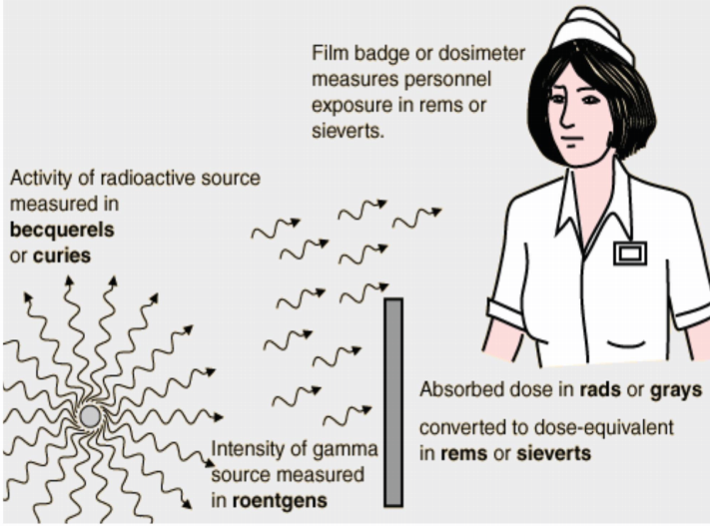

Slide 35
TERİM | ESKİ BİRİM | SI BİRİMİ | FAKTÖR
Aktivite | Curie ( Ci ) | Becquerel ( Bq ) | 1Ci = 3.7x10¹⁰Bq
Işınlanma | Röntgen ( R ) | C/kg | 1C/kg = 3876 R
Absorbe doz | RAD | Gray ( Gy ) | 1Gy = 100 rad
Eşdeğer doz | REM | Sievert ( Sv ) | 1Sv = 100 rem

